Slide 1
濕地探索隊 測驗說明
1.測驗場地：寬：5.5公尺/長：30公尺
2.迴旋寬度：5公尺
3.考驗煞車的距離：4.3公尺
4.角標左右寬度各2.5公尺
5.共騎乘2圈，第2圈終點前測試煞車能力，40秒內完成。 6.當場5人未通過，即變更行程為步行至關渡自然公園進行探索或室內課程，
費用皆須自付。

Slide 2
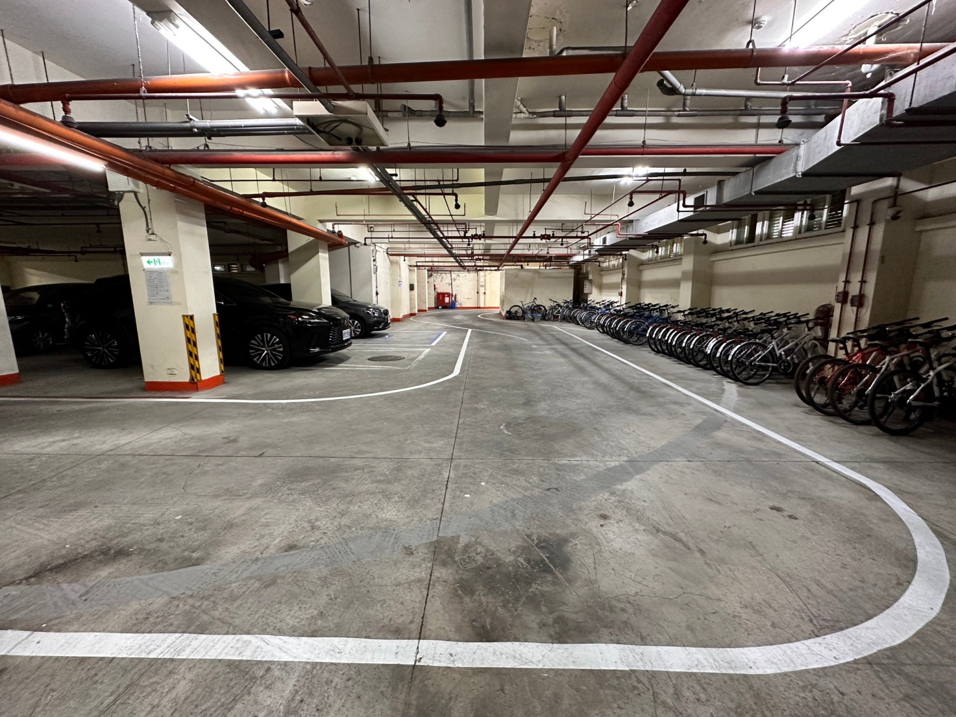
圖標說明：
行進方向
迴旋點
教練站點
起點位置

Slide 3
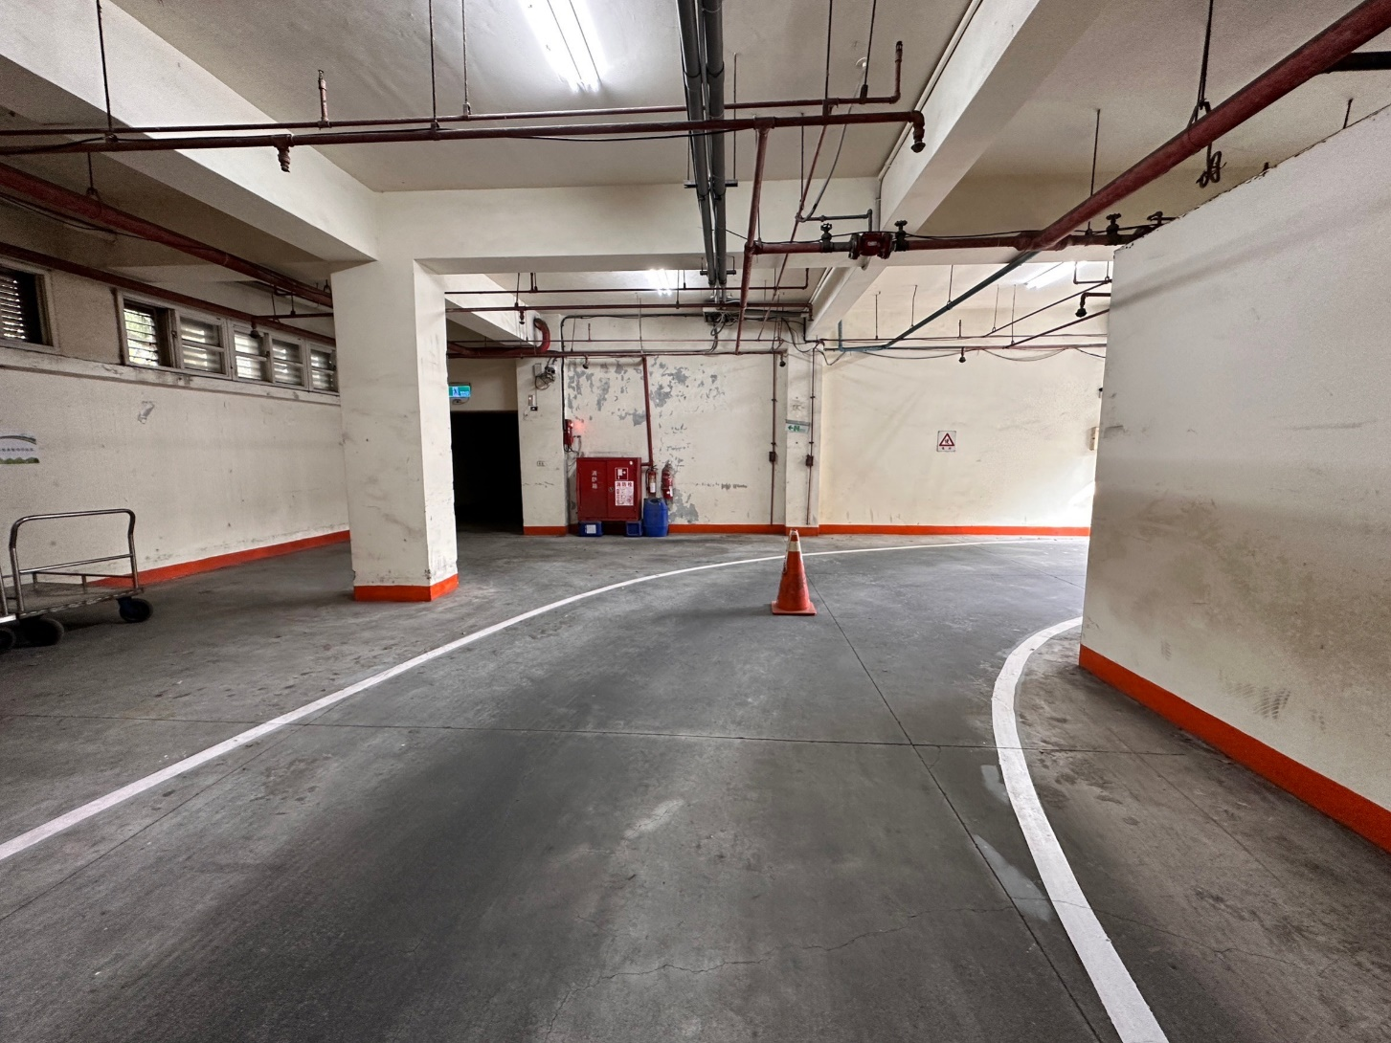
圖標說明：
行進方向
迴旋點
角標處需迴旋

Slide 4
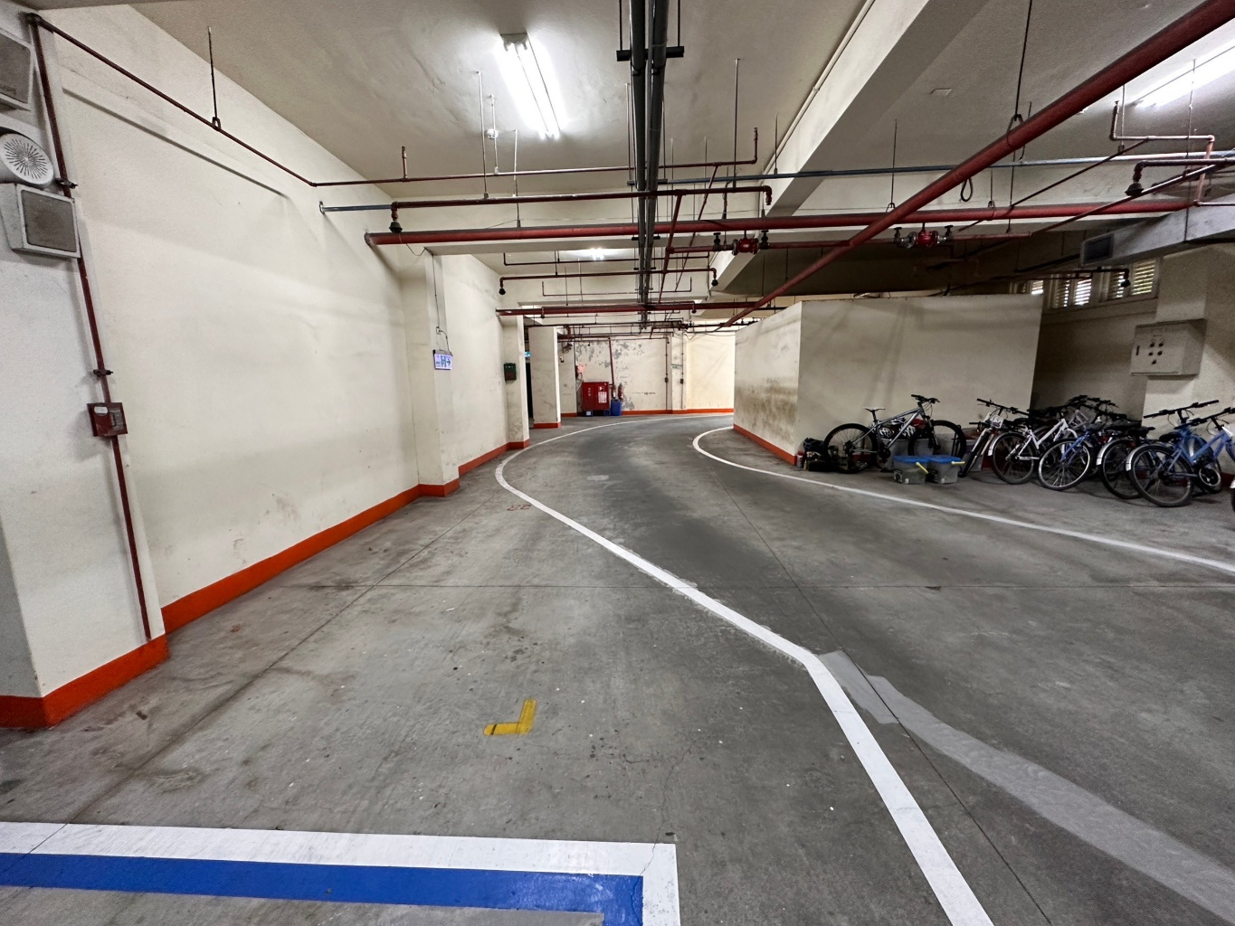
圖標說明：
準備剎車
迴旋距離
剎車停止點
剎車距離4.3公尺

